Slide 1
复习

Slide 2
考试信息
考试时间：2026年1月7日 8:30 - 10:30
考试地点：HGX208， HGX210
闭卷考试，可以携带没有通信功能的计算器
考察范围：
  课堂覆盖的教材内容 + 部分补充内容
主要题型
  选择题（单项）
    题目描述 + 2个以上选项，选择其中某个
  简答题：
    无线局域网为什么不能采用CSMA/CD机制？
  综合应用题

Slide 3
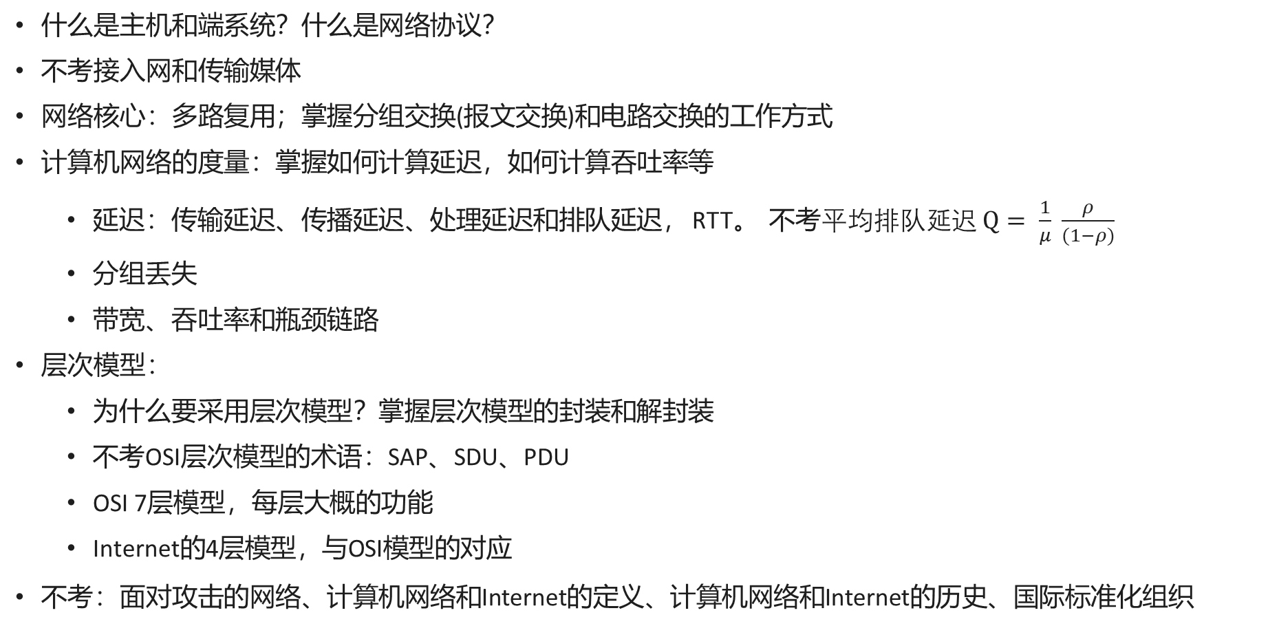
第1章 计算机网络和Internet
什么是主机和端系统？什么是网络协议？
不考接入网和传输媒体
网络核心：多路复用；掌握分组交换(报文交换)和电路交换的工作方式
计算机网络的度量：掌握如何计算延迟，如何计算吞吐率等
  延迟：传输延迟、传播延迟、处理延迟和排队延迟， RTT。 不考平均排队延迟 $Q= \frac{1}{μ} \frac{ρ}{(1−ρ)}$
  分组丢失
  带宽、吞吐率和瓶颈链路
层次模型：
  为什么要采用层次模型？掌握层次模型的封装和解封装
  不考OSI层次模型的术语：SAP、SDU、PDU
  OSI 7层模型，每层大概的功能
  Internet的4层模型，与OSI模型的对应
不考：面对攻击的网络、计算机网络和Internet的定义、计算机网络和Internet的历史、国际标准化组织

Slide 4
第2章 应用层
网络应用体系结构：如何在端系统上组织应用程序
  了解C/S和P2P体系结构
Web和HTTP
  无状态和Cookie机制（不考补充的Cookie属性，即Domain/Path/Expires/Max-Age等）:Cookie和Set-Cookie
  非持续连接、持续连接（+流水线模式）、并行连接
  HTTP请求和响应: Host, User-Agent, Connection, Server, Date, Last-Modified, Content-Type, Content-Length等
  不考POST方法和块编码
  Web缓存：
    为什么引入缓存？缓存命中率
    缓存控制：Cache-Control(no-store, no-cache, max-age)
    条件GET：Etag, Last-Modified, If-None-Match, If-Modified-Since
  不考HTTP/2

Slide 5
第2章 应用层
电子邮件:
  主要部件：用户代理、邮件服务器、SMTP和邮件访问协议
  SMTP协议
  邮件格式
  邮件访问协议：POP3和IMAP
  不考补充的MIME
DNS
  如何维护域名树：NS资源记录、域名和区域的概念
  常用的资源纪录：NS/A/AAAA，CNAME和MX
    了解发送电子邮件时怎样与DNS结合（不考MX的具体格式）
  域名解析：递归和迭代查找过程以及域名缓存
  不考DNS消息的具体格式以及DNS安全

Slide 6
第3章 运输层
UDP协议：
  UDP提供的服务
  Internet检验和算法
可靠数据传输
  基本原理：顺序号 + ACK + 重传 + 超时，如何处理分组丢失、失序以及ACK帧的丢失等
  停等协议/滑动窗口协议的性能分析方法：不要死记公式，考虑其他因素？比如头部开销、ACK传输开销等
  GBN、选择重传
  发送窗口和接收窗口的大小与顺序号空间的大小之间的关系？

Slide 7
第3章 运输层
TCP段主要字段
  顺序号和确认号，窗口大小，SYN/FIN/ACK等
  MTU和MSS
  （不考）PUSH以及TCP紧急数据
TCP往返时间RTT和超时：
  如何采样RTT，如何计算平均RTT，重传的TCP段是否采样
  如何计算平均绝对偏差，如何计算重传超时
  不考时间戳选项
TCp的可靠数据传输：
  快速重传
  可变窗口的滑动窗口协议
  不考延迟ACK的具体细节
Notes:
TCP的基本特性，提供面向字节流的双向可靠数据传输服务

Slide 8
第3章 运输层
连接管理：不用记忆TCP连接的各个具体状态
  掌握三次握手的连接建立过程
  连接释放过程，什么是TIME-WAIT状态
  通过RST重置连接：不考SO_LINGER选项
  不考IP伪装攻击、SYN Flooding攻击等
TCP拥塞控制：
  慢启动、拥塞避免、快速重传、快速恢复
  ECN
  不考TCP CUBIC和TCP Vegas
  TCP吞吐率模型和公平性

Slide 9
第4章 网络层：数据平面
路由器工作原理：
  了解输入端口、输出端口的主要功能，输入输出排队和队列管理
  最长前缀匹配
  不考缓冲区大小
IP分组格式：
  主要字段的作用，包括TTL/总长度/头部长度/Checksum等
  分段和重组：分段ID/分段偏移/长度/More Flag/Don't Fragment Flag
IPv4地址：地址类--> 子网 --> CIDR
  了解A/B/C和D类地址
  特殊IP地址：全0、全1以及loopback地址
  掌握子网分配方案，包括变长子网掩码
  CIDR：掌握如何进行地址聚合
IP转发： 基本过程，如何进行最长前缀匹配
Notes:
，了解IP选项的局限性

Slide 10
第4章 网络层：数据平面
DHCP的基本工作过程：
  DHCPDISCOVER/OFFER/REQUEST/ACK
  不考DHCP Relay
ICMP：
  ICMP差错报告：那些IP分组会发送差错报告，差错报告包含哪些信息
  Ping/traceroute如何实现？
网络地址转换：NAPT的工作原理
IPv6
  IPv6相比IPv4的改进，分组格式之间的变化
  IPv6地址的书写格式
  不考IPv6扩展头部
  隧道
泛化转发和SDN：了解SDN和泛化转发的基本思想

Slide 11
第5章 网络层：控制平面
链路状态路由算法：
  Dijkstra算法基本工作过程
  了解OSPF协议，不考OSPF区域的具体细节（本地区域、主干区域、ABR和ASBR等）
距离向量路由算法：
  基本原理：距离表
  无穷计数和反向抑制的水平分割
  不考RIP
BGP路由协议
  主要原理
  eBGP和iBGP
  NEXT-HOP路径属性
  不考热土豆路由、路由决策过程和路由选择策略

Slide 12
第6章 链路层和局域网
不考补充的帧同步机制
差错检测和校正
  随机差错和突发差错
  CRC
    如何进行编码
    如何判断出错？
    差错多项式：掌握判断检错（漏检）能力的基本原理
媒体访问控制
  Slotted ALOHA和ALOHA协议：冲突危险区，性能分析方法
  CSMA，CSMA/CD：
    冲突检测和最小帧长限制
    二进制指数退避算法
  全双工以太网
  轮询和令牌传递

Slide 13
第6章 链路层和局域网
MAC地址：OUI + OUA
  不考组播地址以及组播帧的处理
ARP：掌握ARP的基本操作过程
  了解什么是gratutious ARP
  不考ARP伪装攻击
以太网
  媒体选项命名策略
  以太网帧格式：仅仅考虑Ethernet-II帧格式
  物理层互联设备：转发器和集线器
  链路层互联设备：网桥和交换机
    交换机的基本工作原理
    生成树算法
  虚拟局域网：仅考虑基于端口的VLAN
    基本原理
    干线链路和接入链路的应用场景：不考虑混合链路

Slide 14
补充：物理层
香农定理和那奎斯特定理的应用
数字编码：
  NRZ、NRZI、曼彻斯特和差分曼彻斯特编码
  4B5B编码原理： 不需要记忆具体的4B5B映射表
数字调制：
  3种基本方法：频率、幅度、相位
  正交调制QAM：星座图

